Slide 1
PLANIFICACIÓN CLASES VIRTUALES RETROALIMENTACIÓN EDUCACIÓN FÍSICA 4° AÑO BÁSICO SEMANA N° 28 FECHA : 08-10-2020
Colegio Jean Piaget
Mi escuela, un lugar para aprender y crecer en un ambiente saludable

Slide 2
ASIGNATURA /CURSO | Educación Física / 4 Año Básico
NOMBRE DEL PROFESOR/A | Marcos Lucero Lizama
OBJETIVO DE APRENDIZAJE PRIORIZACIÓN NIVEL 1 | (OA1) Demostrar la aplicación de las habilidades motrices básicas adquiridas, en una variedad de actividades deportivas.
INDICADORES DE RETROALIMENTACIÓN PARA OA | 1.-Saltan una cuerda mientras se desplazan caminando y corriendo. 2.-Patean un balón antes de que caiga al suelo. 3.-Usan habilidades motrices de locomoción para optimizar su ejecución u obtener un resultado.
CONTENIDO /HABILIDADES | Habilidades motrices
OBJETIVO DE LA CLASE | Retroalimentar aprendizajes evaluados : 1.-Saltan una cuerda mientras se desplazan caminando y corriendo. 2.-Patean un balón antes de que caiga al suelo. 3.-Usan habilidades motrices de locomoción para optimizar su ejecución u obtener un resultado.
EVALUACIÓN | Se evaluará a través de TICKET DE SALIDA:

Slide 3
Reglas clases virtuales
Cuando inicies sesión debes mantener la cámara encendida.
Debes mantener el micrófono apagado y sólo activarlo cuando respondas a la lista, te hagan alguna pregunta o tengas alguna duda.
Preséntate con vestimenta adecuada para la clase.
El chat es sólo para escribir alguna pregunta o duda que tengas.
No consumas alimentos mientras estés en clases
El apoderado o adulto puede estar a su lado. Pero no debe interrumpir las clases.

Slide 4
Importante:
Cuándo esté la animación de un lápiz, significa que debes escribir en tu cuaderno
Cuándo esté esta animación de una cámara fotográfica, significa que debes mandar reporte sólo de esa actividad (una foto de la actividad)
Cuándo esté esta animación de un signo de pregunta, significa que debes pensar y analizar, sin escribir en tu cuaderno. Responder de forma oral.

Slide 5
RESULTADOS AL 29-09-2020 Evaluados 29 estudiantes
NIVEL | CANTIDAD ALUMNOS | %
L | 17 | 63%
ML | 10 | 37%
PL
Contenidos más bajos según preguntas:
1.-Patean un balón antes de que caiga al suelo.

Slide 6
A continuación, analizaremos las preguntas y respuestas de la evaluación formativa realizada la semana anterior, dando énfasis a los resultados de aprendizajes más descendidos.

Slide 7
1) "Dos niños se encargarán de mover la cuerda en círculos, cada uno desde un extremo "Está definición corresponde a: 23 de 27
2) Selecciona un juego en el cuál debes saltar la cuerda. 26 de 27
3)¿Qué significa dominar un balón ? 26 de 27
4)¿Qué debemos recordar para lograr dominar un balón de fútbol ? 23 de 27
5)¿ Con qué zona del pie es efectivamente mejor patear un balón fútbol? 14 de 27
6) ¿De qué manera podemos lograr aumentar nuestra distancia o altura en los saltos? 26 de 27
7.-¿A qué habilidad motriz corresponder saltar con los pies juntos continuamente por todo el patio del colegio? 23 de 27
8) Menciona una diferencia entre saltar la cuerda caminando y corriendo. ¿Por qué? 26 de 27

Slide 8
Desarrollo de la clase
1)¿ Con qué zona del pie es efectivamente mejor patear un balón fútbol?

Slide 9
Desarrollo de la clase
1)¿ Con qué zona del pie es efectivamente mejor patear un balón fútbol? Respuesta correcta: Con el empeine del pie ,ya que se le da mas potencia al y dirección al balón al momento de golpear. La zona del empeine es mas amplio que otras zonas del pie.

Slide 10
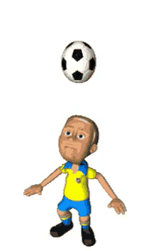
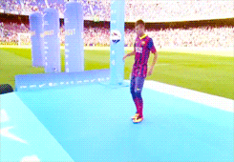
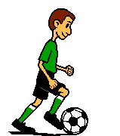
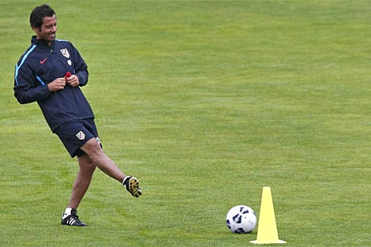
Desarrollo de la clase
3)¿Cuáles de las siguientes imágenes corresponde a dominar? 1) 2) 3) 3) 4) 5) Respuesta correcta: Número 1 y número 3

Slide 11
CIERRE
TICKET DE SALIDA
RETROALIMENTACIÓN
Evaluación Formativa
ASIGNATURA: EDUCACIÓN FÍSICA 3°
SEMANA 28
Link de ticket de salida semana 28
https://docs.google.com/forms/d/e/1FAIpQLSeHIqC4VsQB9UFDDbwtoZFJEuFcjNDXUOSqX0egH5-wj5dfpQ/viewform
Enviar fotografía de las respuestas al:
Correo: Marcos.lucero@colegio-jeanpiaget.cl
Celular: +56964515300

